Slide 1

ASSEMBLEA LEGISLATIVA DELLA REGIONE EMILIA-ROMAGNA · 14 LUGLIO 2026
Orientare il futuro:
ridurre i divari è una possibilità
che prende forma attraverso le scelte di oggi
Martino Bellincampi — IZILab
01

Slide 2
PERCHÉ IL FUTURO NON SI PUÒ IMPROVVISARE
Il futuro non si può improvvisare
> 50%
> 80%
> 40%
delle aziende, negli Stati Uniti e nell'Unione Europea,
chiude o fallisce entro 10 anni
delle imprese sociali
chiude entro 3 anni
dei nuovi prodotti o servizi lanciati sul mercato
non suscita un interesse significativo
Fonte: Simeone et al., 2023
02

Slide 3
UN ESEMPIO
Investire oggi contro un rischio
che arriva tra decenni
Il Programma Delta del governo olandese destina 1,4 miliardi di euro, fino al 2034, a opere e manutenzione per mantenere il Paese sicuro, vivibile e prospero.
Il livello del mare nei Paesi Bassi potrebbe superare quello attuale, tra 50 e 100 anni, di una misura stimata fra 1 e 5 metri.
Non prevedere il futuro.
Prepararsi ad affrontarlo.
Fonte: Programma Delta, Governo Olandese
03

Slide 4
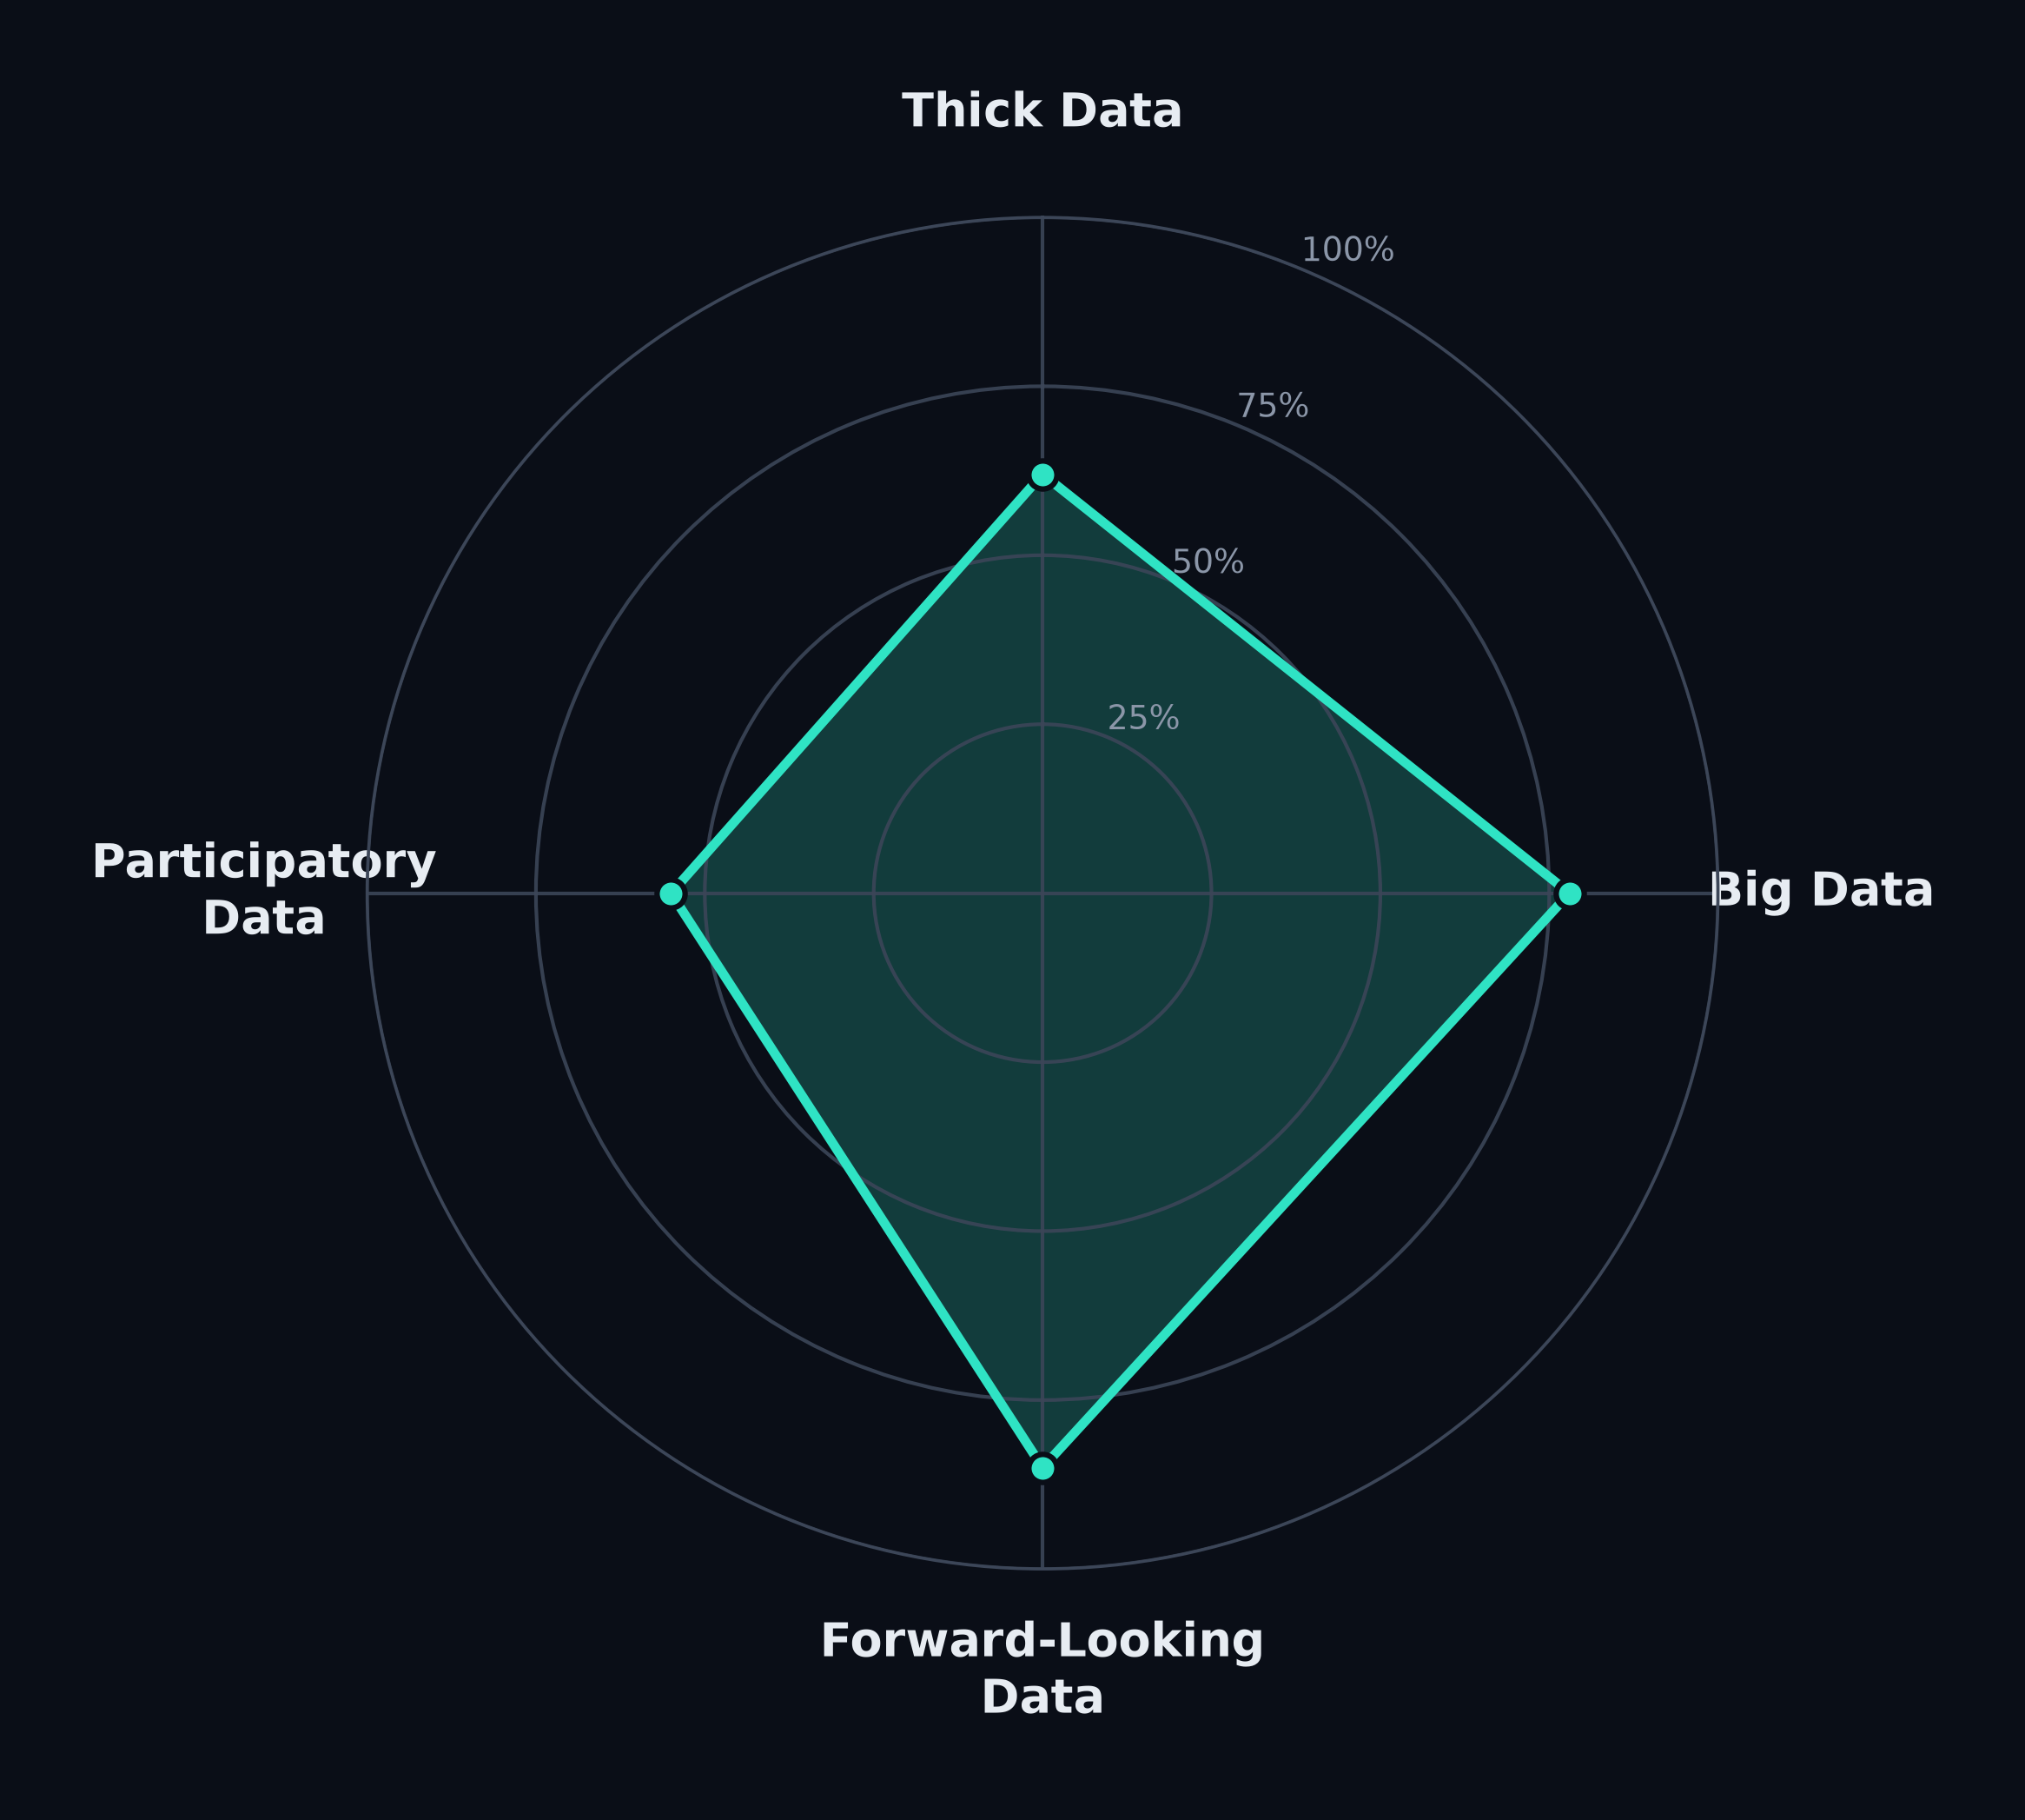
LA NOSTRA METODOLOGIA
Un solo tipo di dato non basta
I metodi di foresight tradizionali rischiano di restare astratti, senza indicazioni chiare per l'azione. La nostra risposta: integrare quattro tipologie di dato.
▸ Thick Data — storie, interviste, motivazioni, comportamenti
▸ Big Data — dati digitali su larga scala, sensori, tracce online
▸ Forward-Looking Data — trend, scenari, backcasting
▸ Participatory Data — workshop, co-progettazione, hackathon
Bellincampi et al., Futures Thinking — Cap. 1 e 4
04

Slide 5
LO ABBIAMO GIÀ FATTO
Un piccolo comune dell'Appennino,
una visione a 30 anni
Una nuova sindaca, eletta con un patto chiaro: non gestire l'ordinario, ma costruire una visione di lungo periodo per la propria comunità di montagna.
Thick Data
Sondaggi ai cittadini
▸ Horizon scanning e framework PESTEL
▸ Metodo Delphi e assemblee pubbliche
▸ Futures workshop con cittadini ed esperti
Big Data
Social media su vissuto turisti e residenti
Forward-Looking
Insight degli esperti di foresight
Esito: politiche su lavoro remoto in montagna, coworking ad alta connettività, turismo di rigenerazione. Prima esperienza italiana di questo tipo, con risonanza nazionale.
Participatory
Workshop per scenari e policy condivise
Bellincampi et al., Futures Thinking — Cap. 7.2 (Tabella 7.2)
05

Slide 6
DA UN COMUNE A CENTINAIA DI TERRITORI
Chorema non è una dashboard,
è un research environment
Si distingue da GIS tradizionali (Esri, QGIS), location intelligence (CARTO) e consulenza (Deloitte, McKinsey) combinando foresight di lungo periodo e intelligenza agentica su indici territoriali validati scientificamente.
Gli stessi quattro tipi di dato del metodo, ora integrati e aggiornati in continuo.
06

Slide 7
COME FUNZIONA
Indici validati + intelligenza agentica
Data Lake
Indici validati
Architettura multi-agente
80.000+ indicatori geospaziali e 500+ report, da fonti istituzionali e scientifiche
Sviluppati con Politecnico di Milano, Aalborg University, LUM
Coordinatore, agenti esperti di dominio, agente critico anti-hallucination
07

Slide 8
PERCHÉ NON BASTA UN CHATBOT GENERICO
Stessa domanda, risposte diverse
“In quali provincie la domanda di competenze crescerà di più, e quali corridoi migratori saranno più praticabili nei prossimi anni?”
GENERALISTI
FORESKILL (SU CHOREMA)
ChatGPT · Gemini · Claude
Verticale Chorema per il mercato del lavoro
▸ Nessun dato realmente granulare
▸ Fonti generiche o non verificabili
▸ Nessuna indicazione operativa
▸ Dati granulari per provincia e orizzonte temporale
▸ 18 fonti curate e tracciabili
▸ Indicazioni pienamente azionabili
08

Slide 9
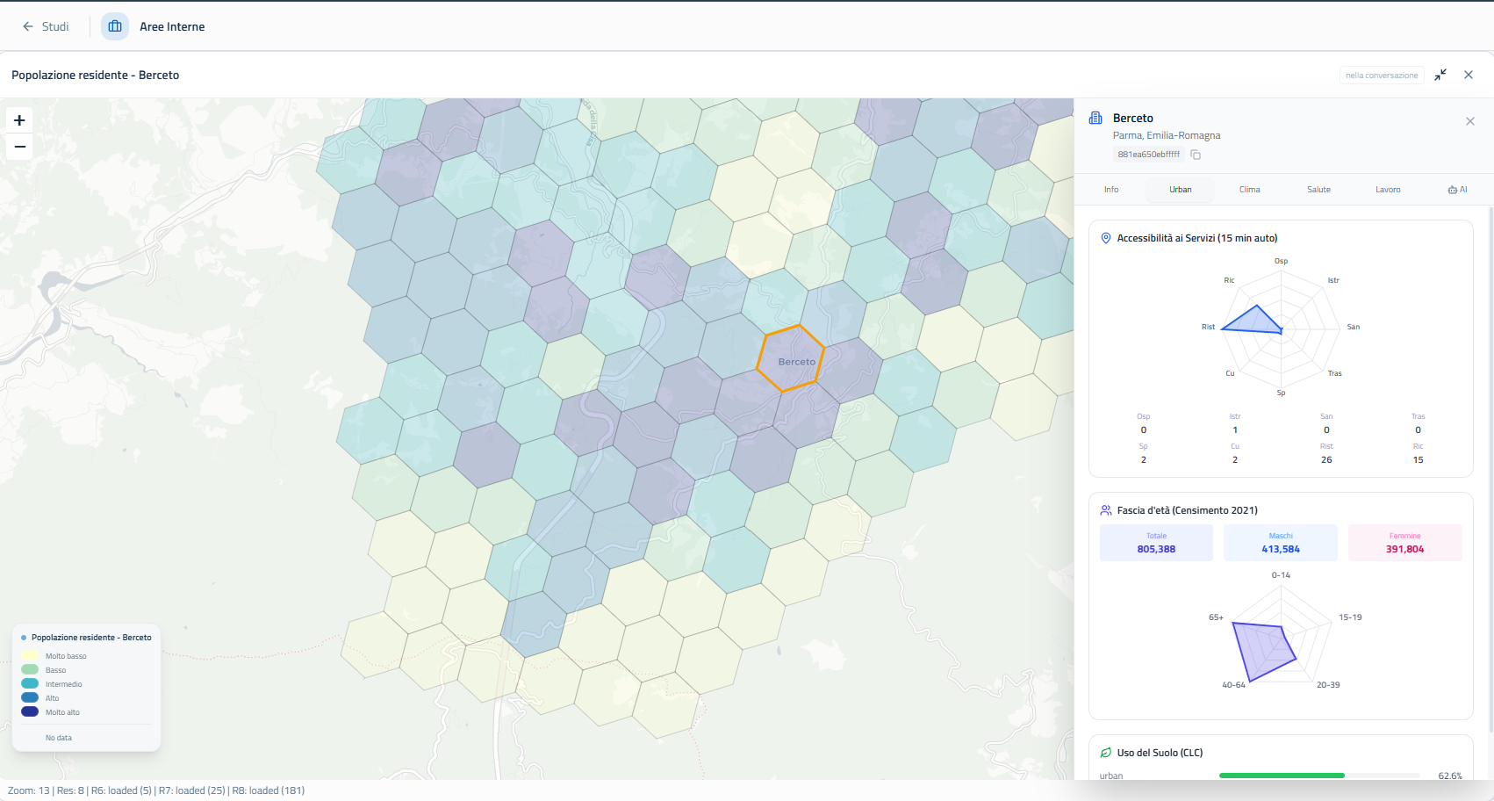
CASO STUDIO
Berceto, Appennino Parma Est
▸ Area SNAI Appennino Parma Est, finanziata ciclo 2021-2027
▸ Classificazione ISTAT E — Periferico, 44,7 minuti dal polo urbano
▸ Popolazione -25,7% in 30 anni (1991-2021)
▸ Struttura demografica over 65 oltre 4 volte gli under 15
Zero ospedali raggiungibili in 30 minuti. Il dominio più accessibile in assoluto: la ristorazione.
Fonte: Chorema — Aree Interne Intelligence, Urban Intelligence (Hex)
09

Slide 10
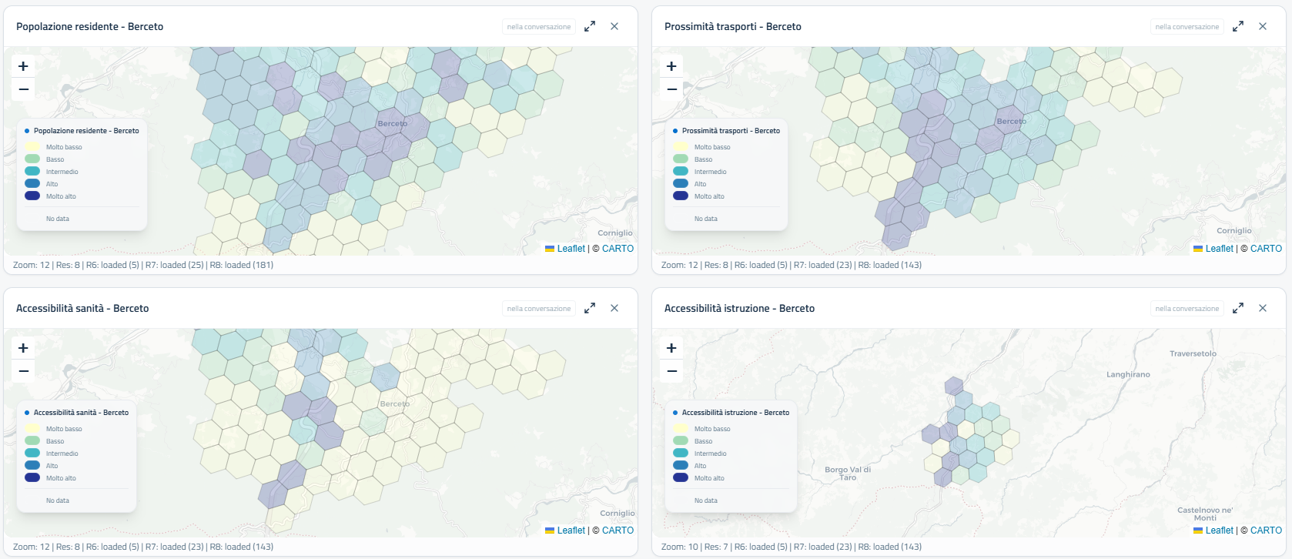
SCENARI
Due traiettorie, a partire da oggi
Inerzia strutturale
Il trend attuale continua: connettività e telemedicina non arrivano in tempo. La popolazione scende sotto la soglia critica entro il 2030.
Rigenerazione connessa
Telemedicina, mobilità a chiamata e residenzialità digitale, attivate nel ciclo SNAI in corso, invertono parzialmente la traiettoria di declino.
10

Slide 11
RACCOMANDAZIONI STRATEGICHE
Le scelte che possono cambiare la traiettoria
1
2
3
Telemedicina intercomunale
Mobilità a chiamata sovracomunale
Residenzialità digitale
DESTINATARIO
DESTINATARIO
DESTINATARIO
AUSL Parma / Unione dei Comuni
Agenzia TPL Emilia-Romagna
Comune di Berceto / GAL Appennino Parmense
Presidio h24 con teleconsulto e telemonitoraggio per le cronicità, attivo entro il 2026.
Trasporto a chiamata tra i 9 comuni dell'area, operativo entro il 2027.
Incentivi abitativi e coworking per lavoratori remoti, su strutture ricettive esistenti.
11

Slide 12
Le scelte di oggi
Il ciclo SNAI 2021-2027 è aperto. Le tecnologie per leggere e anticipare i divari territoriali esistono già.
Quello che ridurrà davvero le disuguaglianze tra i luoghi non è un nuovo dato: è la scelta di usarlo, ora.
Martino Bellincampi — IZILab · www.izilab.it
12

